Slide 1
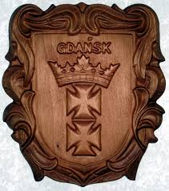
KONFERENCJA
RZECZOZNAWCÓW MAJĄTKOWYCH
W GDAŃSKU
6 CZERWIEC 2014 r.

Slide 2
KONFERENCJA ODBYWA SIĘ POD HASŁEM:
„22 LATA RZECZOZNAWSTWA MAJĄTKOWEGO NA POMORZU”
i w ten sam prawie sposób zatytułowano w zaproszeniu mój wykład:
A JEST TO DROBNA, ALE ISTOTNA NIEŚCISŁOŚĆ, BOWIEM TYTUŁ MOJEGO WYKŁADU BRZMI:
„722 LATA RZECZOZNAWSTWA MAJĄTKOWEGO NA POMORZU”
Tezę tą zamierzam udowodnić – wykładem !

Slide 3
PRZYGOTOWUJĄC WYKŁAD ZADAŁEM SOBIE PYTANIE: „Kiedy rozpoczęło się rzeczoznawstwo majątkowe na Pomorzu i KTO MOŻE BYĆ POMORSKIM PATRONEM NASZEGO ZAWODU ?!”…
PRZEŚLEDŹMY WIĘC WSPÓLNIE TOK MOICH HISTORYCZNYCH POSZUKIWAŃ ODPOWIEDZI NA TE PYTANIA …
PRZY CZYM – UWAGA ! W GŁÓWNYM STOPNIU INTERESOWAŁO MNIE RZECZOZNAWSTWO MAJĄTKOWE, ALE TEŻ I FUNKCJA WOJEWODÓW GDAŃSKICH – CZY SZERZEJ … POMORSKICH … ZE WZGLĘDÓW RACZEJ OCZYWISTYCH !

Slide 4
POCZĄTEK HISTORII POMORZA
( od tej chwili nie będę mówił „WSCHODNIEGO” czy „GDAŃSKIEGO” )
ZWIĄZANY JEST Z DYNASTIĄ SOBIESŁAWICÓW
panującą na Pomorzu od XII wieku.
NAJNOWSZE BADANIA WSKAZUJĄ, ŻE PROTOPLASTA RODU: SOBIESŁAW
znalazł się na dworze BOLESŁAWA KRZYWOUSTEGO
po zdobyciu przez króla POMORZA ( w 1116 r. ) – jako ZAKŁADNIK z tego terenu.
WRACA PO LATACH DO GDAŃSKA JUŻ JAKO CAPITANEUS / NAMIESTNIK KRÓLA /

Slide 5
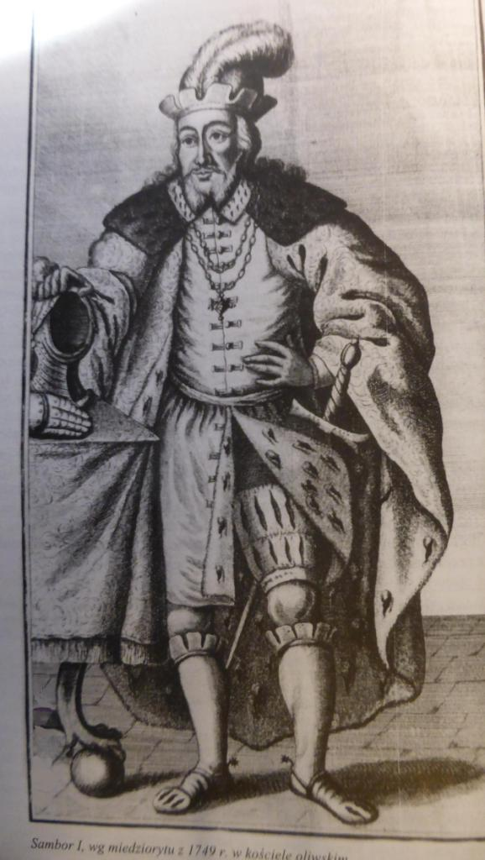
SOBIESŁAW – jest uznawany za pierwszego fundatora KLASZTORU CYSTERSÓW w OLIWIE
Miał dwóch synów:
SAMBORA i MŚCIWOJA
SAMBOR właśnie jest RZECZYWISTYM wystawcą dokumentu fundacyjnego klasztoru oliwskiego ( 18 marzec 1178 r. ). Nie jest jednak wykluczone, że SOBIESŁAW powziął decyzję o fundacji…
Z lewej wyobrażenie SAMBORA I z miedziorytu w kościele oliwskim.
SAMBOR, był tak jak i jego ojciec SOBIESŁAW – NAMIESTNIKIEM KRÓLA ( Kazimierza Sprawiedliwego od 1187 r. )

Slide 6
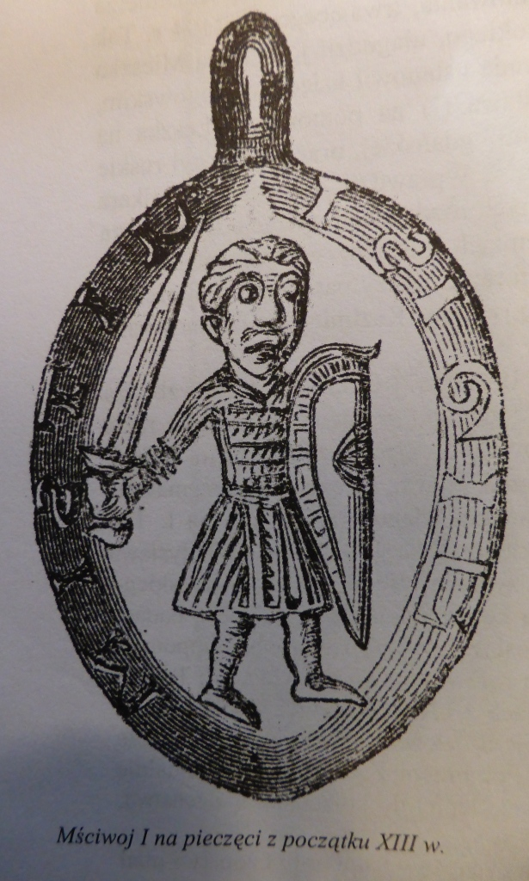
SAMBOR umiera 7 lutego 1207 r. Po nim NAMIESTNIKIEM KRÓLA zostaje jego młodszy brat MŚCIWOJ ( wówczas mówiono też: MSZCZUJ lub MESTWIN ) „Nie był tak strojny” – jak brat, a może rytownicy ówcześni nie umieli postaci przedstawić godniej ?! Tu jego wyobrażenie na pieczęci ! Jako pierwszy z możnowładców pomorskich użył tytułu „PRINCEPS” / książę /, choć jeszcze nie używał „silniejszego” tytułu rodowych książąt: „DUX” !
W 1209 r. FUNDUJĄC KLASZTOR NORBERTANEK W ŻUKOWIE użył zwrotu: „MESTWINUS NUNC PRINCEPS IN DANSK” ( „Mestwin teraz książę Gdańska” ).

Slide 7
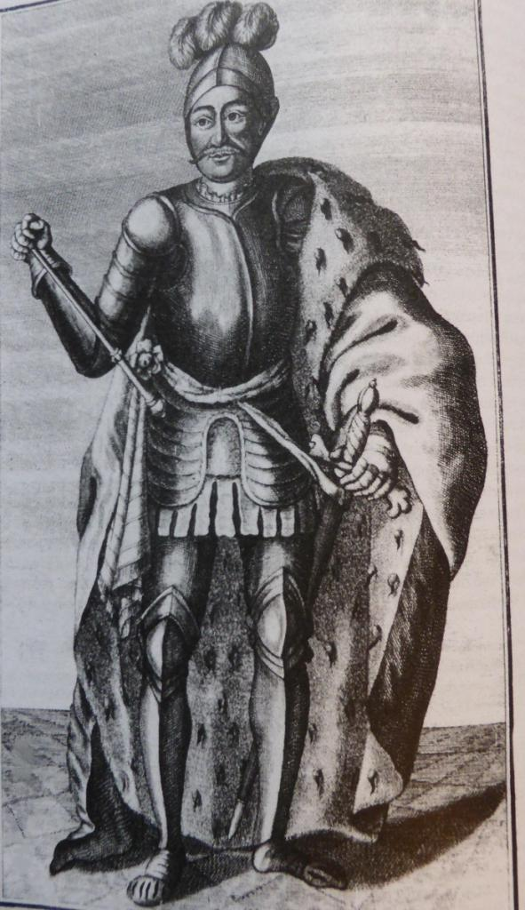
MŚCIWOJ I ożenił się ze ZWISŁAWĄ, mieli 9-ro dzieci… NAJBARDZIEJ ZNANYM I SZANOWANYM BYŁ NAJSTARSZY SYN:
ŚWIĘTOPEŁEK
później nazwany WIELKIM !
Tu przedstawiony na miedziorycie z kościoła oliwskiego.
Przez LESZKA BIAŁEGO zatwierdzony w 1217 r. na NAMIESTNIKA, ale po śmierci władcy ZACZĄŁ UŻYWAĆ wyższego tytułu książęcego i „DUX” – jako samodzielny władca POMORZA ( w tym również ziemi słupskiej i sławieńskiej, ale TEŻ: Nakła nad Notecią, Bydgoszczy a nawet… Wyszogrodu ).

Slide 8
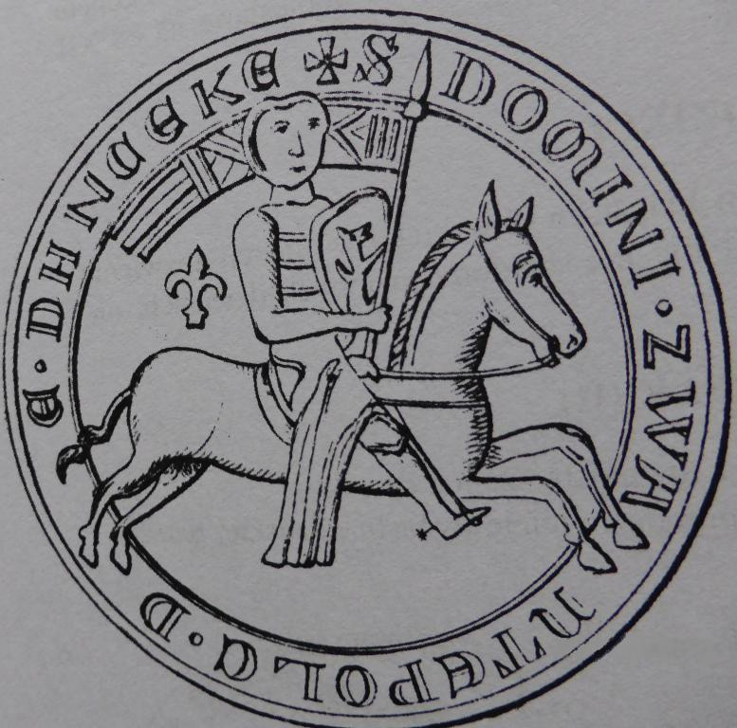
Z lewej pieczęć ŚWIĘTOPEŁKA WIELKIEGO z 1228 r. ( chyba jednak Pomorze miało słabych wówczas rytowników ).
TU DOCHODZĘ DO SEDNA ODPOWIEDZI NA PIERWSZE PYTANIE: „Kto powinien być patronem pomorskich rzeczoznawców majątkowych ?” – WŁAŚNIE:
ŚWIĘTOPEŁEK I WIELKI
z rodu SOBIESŁAWOWICÓW
JAKIE SĄ POWODY, CZY TEŻ DOWODY NA TO TWIERDZENIE ?!

Slide 9
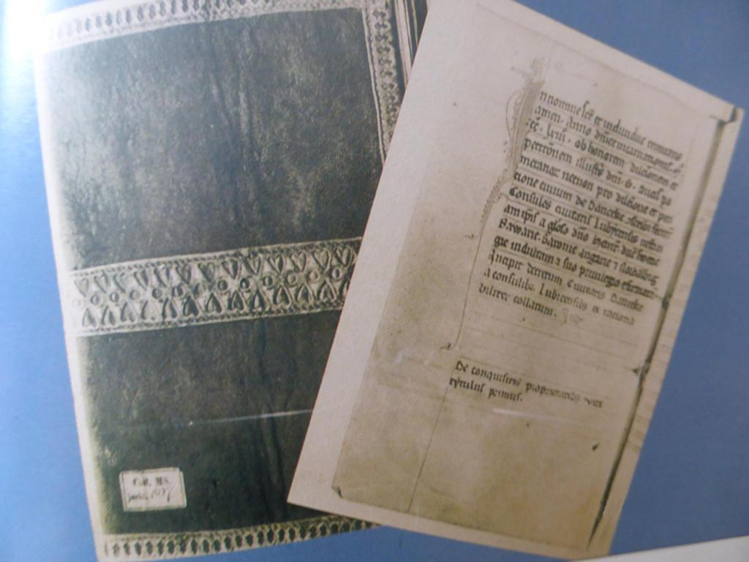
PO PIERWSZE – to właśnie ŚWIĘTOPEŁEK WIELKI, w latach 1257 – 1263: POTWIERDZIŁ PRAWA MIEJSKIE OSADZIE RZEMIEŚLNICZO – HANDLOWEJ w Gdańsku, UMOCNIŁ GRÓD KSIĄŻĘCY I CO NAJWAŻNIEJSZE: DOPROWADZIŁ DO
LEGALIZACJI PRAW WŁASNOŚCI DZIAŁEK I ZABUDOWAŃ ( ZACZĄTEK na Pomorzu ksiąg wieczystych i miejscowego planu zagospodarowania przestrzennego ! )
CÓŻ BY ZNACZYŁY DZISIAJ NASZE OPERATY BEZ ODWOŁANIA SIĘ DO TYCH DOKUMENTÓW.
Z lewej oprawa romańska i pierwsza strona: „KODEKSU PRAWA LUBECKIEGO dla miasta GDAŃSKA” z 1263 r.

Slide 10
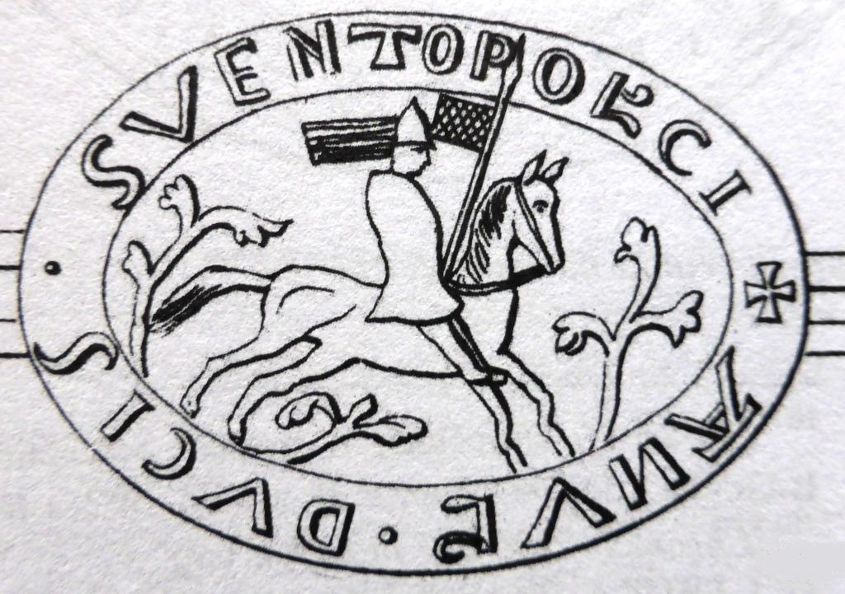
PO DRUGIE – w dokumencie ŚWIĘTOPEŁKA z XIII w. istnieje wzmianka o ZAMIANIE wsi JUSZKOWO na wieś BARNOWICE JAKO : „AEQUIVOCATIO” / RÓWNOWAŻNYCH SOBIE ! Kto mógłby poza RZECZOZNAWCĄ MAJĄTKOWYM użyć takiego zwrotu ?!
PO TRZECIE – tenże ŚWIĘTOPEŁEK w 1246 roku przekazał biskupowi MICHAŁOWI dwie wsie: KOMORSK i WARLUBIE, które posiadał: „INTEGRALITER SICUT QUONDAM TENUERAT” … czyli „NIE TYTUŁEM WŁASNOŚCI TYLKO W DOŻYWOCIE” !
CHCIAŁOBY SIĘ POWIEDZIEĆ: W UŻYTKOWANIE
WIECZYSTE !
KTO MA JESZCZE WĄTPLIWOŚCI, ŻE ŚWIĘTOPEŁEK WIELKI POWINIEN BYĆ PATRONEM POMORSKICH RZECZOZNAWCÓW MAJĄTKOWYCH ?!
PIECZĘĆ z 1236 r.

Slide 11
JEST JESZCZE : PO CZWARTE ! – oto ŚWIĘTOPEŁEK ustalił CŁO na statki w wysokości 1,5 grzywny srebra na duże kogi i połowę tej kwoty na mniejsze… DLA PORÓWNANIA – CO MOŻNA BYŁO WÓWCZAS I ZA ILE KUPIĆ ?
1 grzywna = 201,9 gramom srebra = 48 groszy polskich lub praskich ( najpopularniejsza moneta )
1 grosz praski = 12 denarów polskich bitych za czasów Władysława ŁOKIETKA
PRZELICZAJMY TOWARY na grosze i grzywny:
stawka dobowa robotnika na roli lub w mieście : 1 grosz
worek ( 50 kg ) jęczmienia : 5 groszy
worek żyta : 6 groszy
worek owsa : 15 groszy
koń do prac rolnych : 96 groszy ( 2 grzywny )
wół : 30 groszy
trzewiki krakowskie ( zawijane ) : 5 groszy
buty ( solidne ) : 11 groszy
kożuch : 18 groszy
10 łokci dobrego sukna flandryjskiego : 72 grosze ( 1,5 grzywny )
( cło opłacano w ten sposób )

Slide 12
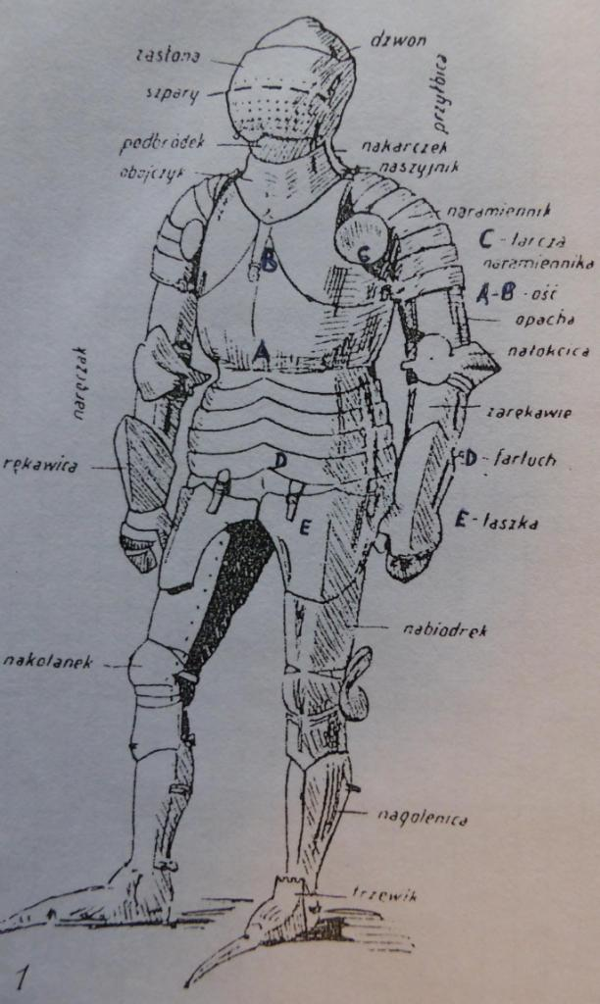
DROŻSZE BYŁO WYPOSAŻENIE RYCERSKIE :
zbroja prosta ( bez zdobień ) : 240 gr ( 5 grzywien )
zbroja ze stali damasceńskiej ( zdobiona ) : 1440 gr ( 30 grzywien )
łuk z futerałem, kołczanem i kopą strzał : 48 gr ( 1 grzywna )
miecz hartowany z pasem rycerskim : 72 gr ( 1,5 grzywny )
kusza naciągana hakiem : 25 gr ( 0,52 grzywny )
kusza z lewarem niemieckim : 65 gr ( 1,35 grzywny )
koń bojowy : 240 gr ( 5 grzywien )
koń kopijny : 380 gr ( 7,92 grzywien )
siodło bojowe, kopijne z rynsztunkiem : 480 gr ( 10 grzywien )
siodło zwykłe, podróżne : 30 gr ( 0,62 grzywny )
ostrogi rycerskie : 6 gr ( 0,12 grzywny )
strzemiona : 5 gr ( 0,10 grzywny )
PEŁNE WYPOSAŻENIE /ŚREDNIE / RYCERZA : 1500 gr ( 31,25 grzywny)
OKAZAŁE WYPOSAŻENIE RYCERSKIE : 2800 gr ( 58,33 grzywny)
BUDOWA KOŚCIOŁA WIEJSKIEGO : 3000 gr ( 62,5 grzywny )
ŚREDNIA WIEŚ : 12.000 gr ( 250 grzywien )
ZASOBNA WIEŚ ( z kościołem ) : 30.000 gr ( 625 grzywien )
Rycerz za 1 kopię ( wóz, łucznik lub kusznik, giermek ) otrzymywał 10-15 grzywien plus łupy.

Slide 13
JEŚLI PRZYSZŁO WYPOSAŻYĆ NA WOJNĘ KILKU SYNÓW – TRZEBA BYŁO BRAĆ „WYDERKAF” / kredyt / :
- u chrześcijanina / z wyjątkiem KRZYŻAKÓW / na 15 % rocznie
- u KRZYŻAKÓW na 20 % rocznie
- u ŻYDA na 55 % rocznie
Na kredyt brano „OBLIGACIO” / zastaw / :
zastaw bez DZIERŻENIA jeśli był spłacony w terminie;
z DZIERŻENIEM ( pożyczkodawca użytkował zastawione dobra do czasu spłaty kredytu );
po 3 latach dzierżenia następował „RETRAKT”, jeśli kredyt nie został spłacony przez zainteresowanego ZASTAW PRZECHODZIŁ na WŁASNOŚĆ KREDYTODAWCY !
CIEKAWOSTKA w 1390 r. w Krakowie można było już kupić:
puszki ( armaty ) skórzane ( jednorazowe ) za 5 grzywien ( 240 groszy )
puszki spiżowe odlewane za 25 grzywien ( 1.200 groszy )
kula kamienna po groszu za sztukę

Slide 14
A CO Z WOJEWODAMI GDAŃSKIMI I POMORSKIMI ?!
Oto wiadomo, że w 1278 r. wojewodą gdańskim był WOJCIECH a raczej WAJSYL, bo pochodził z POMEZANII ( z okolicy SZTUMU ), a tam tak przyjmowano to imię.
Syn WAJSYLA → ŻYWAN ( DIWAN ) w 1285 r. dopuścił się buntu przeciw księciu i został wygnany, a jego dobra: WITOMINO i RAJKOWY zostały skonfiskowane. WAJSYLA też usunięto z funkcji wojewody i w jego miejsce powołany został WOJEWODA ze SŁUPSKA
Proszę się więc nie dziwić, że o tym wojewodzie powiem WIĘCEJ, ale przedtem o ówczesnym księciu:
WŁADYSŁAWIE ŁOKIETKU
ŚWIĘCA zwany „STARYM”

Slide 15
wŁADYSŁAW ŁOKIETEK – książę kujawsko – pomorski i wielkopolski na krótko ( 1296 – 1300 ) – wygnany – wraca a koronacja królewska nastąpiła w 20 lat później ( 1320 r. )
Nas interesuje 27 lipiec 1299 r. Wtedy Władysław Łokietek jest w BRZEŚCIU KUJAWSKIM. Tam zostaje go przedstawiciel HANZY ( a może ściślej: LUBEKI ) magister BERNARD. Przywozi bogate dary !!!
Dość, że ów BERNARD wyjechał z Brześcia Kujawskiego do GDAŃSKA z dokumentem podpisanym przez księcia o zwolnieniu kupców HANZATYCKICH Z CŁA NA POMORZU I W GDAŃSKU, jeśli zaś ktoś POBIERZE CŁO, to „powinien je zwrócić ze SWEGO MAJĄTKU w PODWÓJNEJ WARTOŚCI !”
Przywilej potwierdziła bez szemrania RADA MIEJSKA GDAŃSKA oraz WOJEWODA ŚWIĘCA i CELNIK MICHAŁ.
Magister BERNARD nie silił się na przekazywanie im upominków ! W dokumencie łokietkowym jest też wzmianka, że KSIĄŻĘ SPODZIEWA SIĘ OD LUBEKI POŻYCZKI W KWOCIE JAKĄ UZNAJĄ… ZA ZASADNĄ !

Slide 16
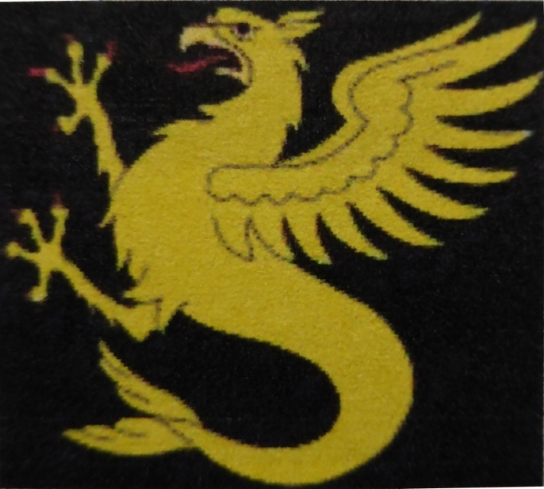
wRÓĆMY do WOJEWODY ŚWIĘCY herbu „Rybogryf” – ON TO z SĘDZIĄ POMORSKIM BOGUSZĄ regulowali spory graniczne między wsią SKOWACZ należącą do klasztoru oliwskiego, a PSZCZÓŁKAMI – które stanowiły własność rycerza TRZEBIBORA… Czynili to : „TERRAE CUM SCRIBIS” / WESPOŁ Z PISARZEM ZIEMSKIM /
K
Niestety NUMER tego RZECZOZNAWCY MAJĄTKOWEGO NIE DOTRWAŁ DO DNIA DZISIEJSZEGO… SZKODA !...
JAK WCZEŚNIEJ POWIEDZIAŁEM CHCIAŁBYM NA CHWILĘ ZATRZYMAĆ SIĘ PRZY HISTORII WOJEWODY ŚWIĘCY.
Jego synem był STAROSTA GDAŃSKI – PIOTR z Polanowa. W trakcie obrony Pomorza naruszył dobra biskupa włocławskiego GERWARDA, ten zasądził czyn ten na 2.000 grzywien. Władysław ŁOKIETEK obiecał zwrócić te pieniądza staroście, ALE NIE ZWRÓCIŁ ! I NIE ZAMIERZAŁ TEGO ZROBIĆ !

Slide 17
16 LIPCA 1307 r. we wsi LĘDOWO z przedstawicielami MARGRABIÓW BRANDENBURSKICH spotkał się WŁAŚNIE WOJEWODA ŚWIĘCA, który tu przybył z bratem: WAWRZYŃCEM – kasztelanem słupskim i synami: PIOTREM z Polanowa – starostą gdańskim, WAWRZYŃCEM z Darłowa i JANEM ze Sławna.
ŚWIĘCOWIE przypomnieli BRANDENBURCZYKOM, że MŚCIWÓJ SOBIESŁAWOWIC oddał przed laty IM właśnie – POMORZE W LENNO. Rodzina ŚWIĘCÓW deklarowała WYPOWIEDZENIE POSŁUSZEŃSTWA Władysławowi ŁOKIETKOWI i zabezpieczenie lenna z POMORZA (aż po Sławno)- na rzecz BRANDENBURGII ! Oczywiście za zagwarantowanie im stosownych przywilejów !
PROPOZYCJA ZOSTAŁA PRZYJĘTA. Brandenburczycy mieli utrzymać nad Pomorzem: „DOMINIUM DIRECTUM” ( „prawo zwierzchniej własności” ), a ŚWIĘCOWIE „DOMINIUM UTILE” ( „prawo własności użytkowej” ).

Slide 18
A POSZŁO O „GŁUPIE” 2.000 grzywien ( 96.000 groszy ), których staroście PIOTROWI ŚWIĘCOWI „pożałował” książę Władysław ŁOKIETEK !
W sierpniu 1308 r. ku GDAŃSKOWI ruszyła wyprawa rycerstwa brandenburskiego i pomorskiego związanego ze ŚWIĘCAMI.
GDAŃSK zajęto ( bez walki ) 1 września 1308 r. NIE ZDOBYTO grodu książęcego bronionego przez sędziego BOGUSZĘ, który nie dostawszy wsparcia od Władysława ŁOKIETKA przedostał się do ELBLĄGA i poprosił o pomoc KRZYŻAKÓW ! CI POSTAWILI WARUNEK PEŁNEGO ZWROTU KOSZTÓW WYPRAWY ! Władysław ŁOKIETEK zgodził się, ale JAK ZWYKLE nie zamierzał zapłacić !
W połowie października 1308 r. KRZYŻACY weszli najpierw do grodu książęcego, a później wyparli rycerzy pomorskich i brandenburskich z Gdańska. Na pieniądze czekali prawie do połowy listopada 1308 r. NIE OTRZYMAWSZY ICH „ZWIETRZYLI” OKAZJĘ DO PRZEJĘCIA POMORZA !

Slide 19
W nocy z 12 na 13 listopada doszło do tak zwanej „RZEZI GDAŃSKIEJ”. KRZYŻACY splądrowali Gdańsk. Zginęło ( jak wykazały najnowsze badania ) 16 znamienitych rycerzy pomorskich i około 60 innych zbrojnych mężów oraz ponad 400 mieszczan gdańskich.
KRZYŻACY wcale nie wdali się w układy ze stroną polską, UZNALI, że prawa BRANDENBURCZYKÓW do Pomorza są „lepsze” i zaproponowali odkupienia tych ziem za 10.000 grzywien.
Przy czym nie było to ( jak się można spodziewać 480.000 groszy ), bo grzywna krzyżacka równała się nie 201,9 gramom srebra, a 180 gramom… Na gorszym pieniądzu Krzyżacy TEŻ ZARABIALI ! KUPOWALI ZA SWOJE GRZYWNY, SPRZEDAWALI ZA LEPSZE ! ).
Pieniądze w beczkach KRZYŻACY złożyli w KALISZU NOWYM na pograniczu MARCHII BRANDENBURSKIEJ ( obecnie Kalisz Pomorski w woj. zachodniopomorskim ). Odebrał je w imieniu BRANDENBURCZYKÓW Bernard von PLOCKE – rodzony brat ówczesnego krzyżackiego mistrza krajowego: Henryka von PLOCKE.

Slide 20
Władysław ŁOKIETEK usiłował zdymisjonować WOJEWODĘ ŚWIĘCA i powołał na tę funkcję przedstawiciela ZNAKOMITEGO RODU WIELKOPOLSKIEGO – ZARĘBÓW : Mikołaja ZARĘBSKIEGO – wojewodę tczewskiego… Nawiasem mówiąc niedługo potem Krzyżacy zdobyli TCZEW !
W TYM MIEJSCU WYJAŚNIAM DLACZEGO TAK DŁUGO CIĄGNĄŁEM WĄTEK O WOJEWODZIE ŚWIĘCU ?!
CHCIAŁBYM BOWIEM PRZEDSTAWIĆ KILKA NIESKROMNYCH PORÓWNAŃ CZY TEŻ DOWODÓW NA TO, ŻE HISTORIA LUBI SIĘ POWTARZAĆ !

Slide 21
WOJEWODA ŚWIĘCA NAJPIERW BYŁ WOJEWODĄ SŁUPSKIM POTEM POMORSKIM, śmiem oto przypomnieć, że TEŻ pełniłem te funkcje w TAKIEJ KOLEJNOŚCI !
WOJEWODA ŚWIĘCA „PRZEKAZAŁ” POMORZE BRANDENBURCZYKOM a za mojego „wojewodowania” WSTĄPILIŚMY DO UNII EUROPEJSKIEJ !
W KALISZU NOWYM FINALIZOWANO TRANSAKCJĘ „ZAKUPU” POMORZA – CHODZIŁEM W TYM MIEŚCIE DO GIMNAZJUM !
ZA CZASÓW mego „wojewodowania” MARSZAŁKIEM WOJEWÓDZTWA był JAN ZARĘBSKI NAJBEZSPORNIEJ z wielkopolskiego rodu ZARĘBÓW ! BARDZO GO CENIŁEM I CENIĘ !
NIE ZA DUŻO TYCH ZBIEGÓW OKOLICZNOŚCI ?!

Slide 22
WRÓĆMY DO DALSZEGO PRZEBIEGU ZDARZEŃ i rzeczoznawstwa majątkowego… Władysław ŁOKIETEK próbował się odwoływać do PAPIEŻA, a JAN XXII JEDNAK UZNAŁ PRAWA KRZYŻAKÓW DO POMORZA i skarcił księcia za próbę odzyskania tej ziemi !
W 1311 r. KRZYŻACY nabywają od NORBERTANEK ŻUKOWSKICH wieś GRĄBOWO ( w ziemi świeckiej ) a w zamian przekazują jako USTALONĄ RÓWNOWARTOŚĆ : wsie : CHMIELNO, OTOMIN, LISEWO i dopłacają jeszcze 57 grzywien krzyżackich w srebrze !
Kto ustalił tę równowartość ?! Z PRAWA CHEŁMIŃSKIEGO księgi pierwszej „O prawie do urzędów” – wiemy jakie ÓW KTOŚ MUSIAŁ SPEŁNIAĆ WARUNKI :
„MĄŻ O NIEPOSZLAKOWANEJ OPINII…, KTÓREN WINIEN MIEĆ BACZENIE ABY : CHLEB, PIWO, MIĘSO, RYBY I INNE POŻYWIENIE SPRZEDAWANE BYŁO PO SŁUSZNEJ CENIE I ABY ANI OBYWATELE, ANI LUDZIE BIEDNI NIE BYLI OSZUKIWANI… WYSTĘPOWAĆ WINIEN PRZECIW OSZUSTWOM DOKONYWANYM W MIARACH, KORCACH, FUNTACH LUB WAGACH I ŁOKCIACH”
CZYŻ NIE JEST TO „WYPISZ – WYMALUJ” – CHARAKTERYSTYKA RZECZOZNAWCY MAJĄTKOWEGO ?!

Slide 23
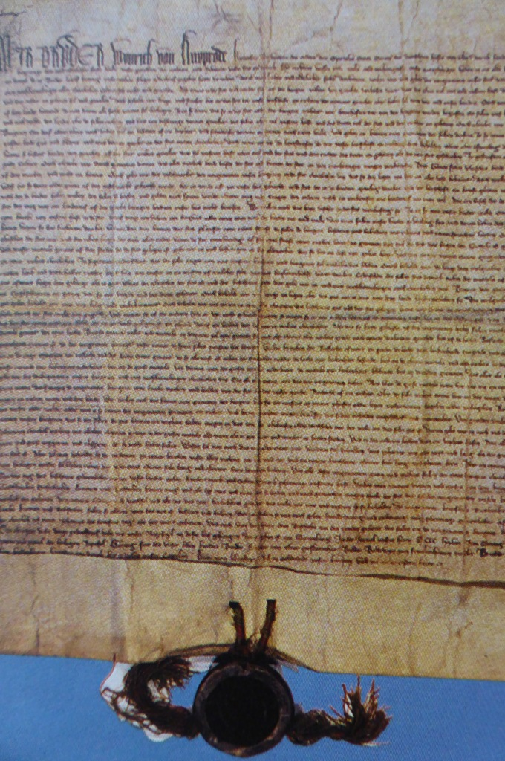
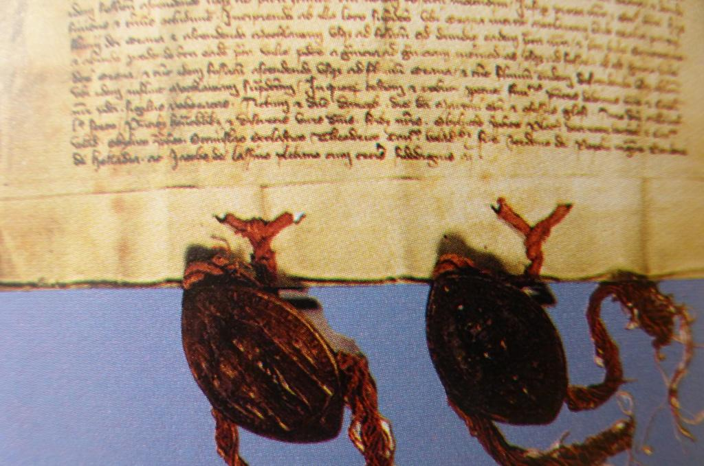
KRZYŻACY rządzili POMORZEM od 1308 do 1466 r. ( 158 lat )
Z lewej odnowiony 5 lipca 1378 r. – przez Wielkiego mistrza krzyżackiego WINRICHA von KNIPRODE PRZYWILEJ LOKACYJNY DLA GŁÓWNEGO MIASTA GDAŃSKA – nadający mu PRAWO CHEŁMIŃSKIE.
Na dole dokument tegoż mistrza krzyżackiego i biskupa WŁOCŁAWSKIEGO MACIEJA o rozgraniczeniu terenów biskupich i miasta GDAŃSKA.

Slide 24
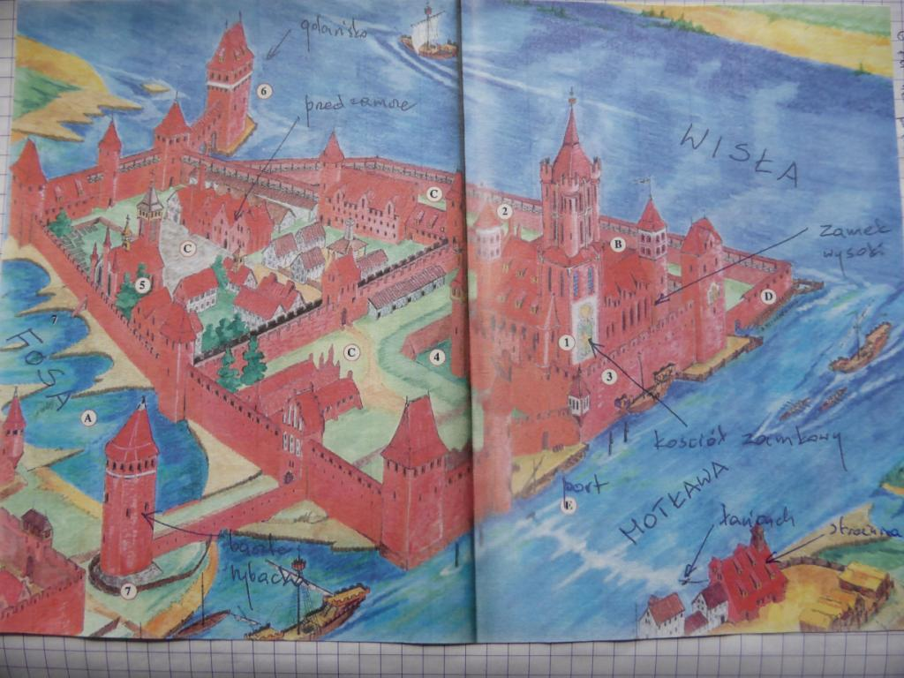
KRZYŻACY ZBUDOWALI W GDAŃSKU WAROWNĄ TWIERDZĘ, która kontrolowała statki wpływające do GDAŃSKA !
KOMTURIA do której należał też PUCK z portem rybackim – bogaciła się bardzo szybko ! Również na skupie BURSZTYNU i wyrobu z niego… cennych wówczas RÓŻAŃCÓW ( „PATERNOSTER” ).
KOMTURSTWO GDAŃSKIE składało się z:
Gdańska z zamkiem komtura i prokuratorem ( ZARZĄDCĄ ) morskim;
okręgiem sulmirskim z prokuratorem leśnym;
okręgiem puckim z prokuratorem rybickim ( rybackim )
( mistrz od bursztynu rezydował w zamku LOCHSTADT w SAMBII, a ten podlegał
Wielkiemu Szafarzowi z Królewca );
prokuratorstwem bytowskim;
prokuratorstwem lęborskim.
ŁĄCZNIE 4,8 tyś. km²

Slide 25
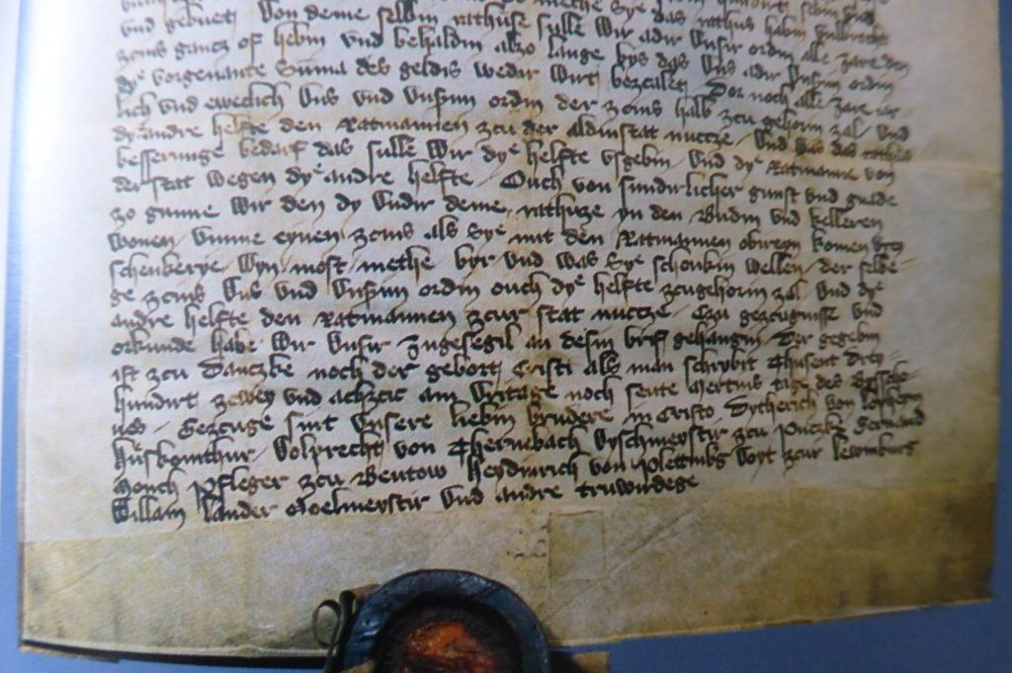
Z LEWEJ dokument z 14 listopada 1382 r. sygnowany pieczęcią KOMTURA GDAŃSKIEGO ZYGFRYDA WALPORTA von BASSENHEIM – dotyczący pożyczki RADZIE STAREGO MIASTA GDAŃSKA na budowę RATUSZA.
Wówczas w GDAŃSKU funkcjonowały TRZY NIEZALEŻNE MIASTA:
STARE MIASTO GDAŃSK
GŁÓWNE MIASTO GDAŃSK
NOWE MIASTO GDAŃSK → założone przez Krzyżaków

Slide 26
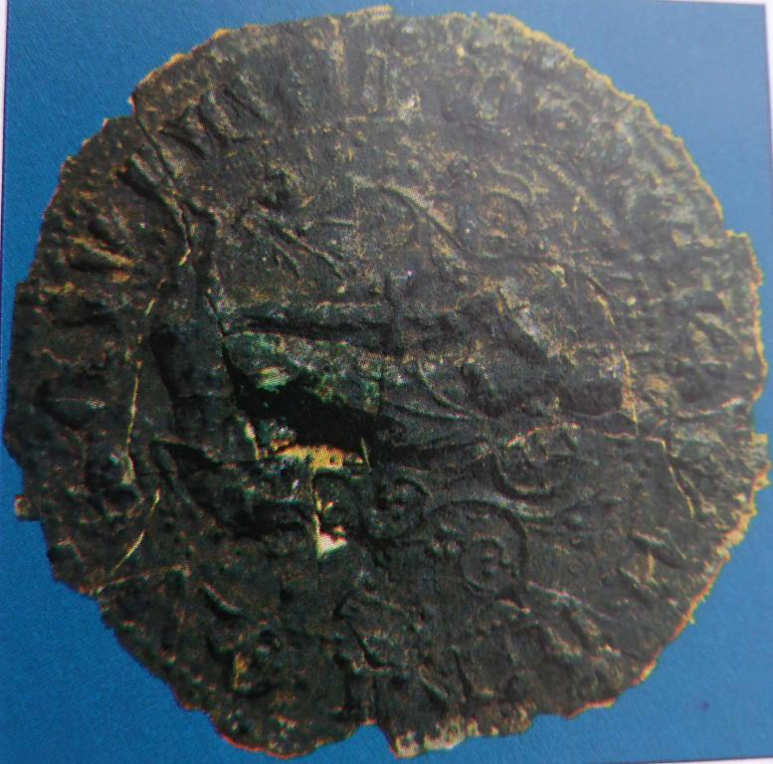
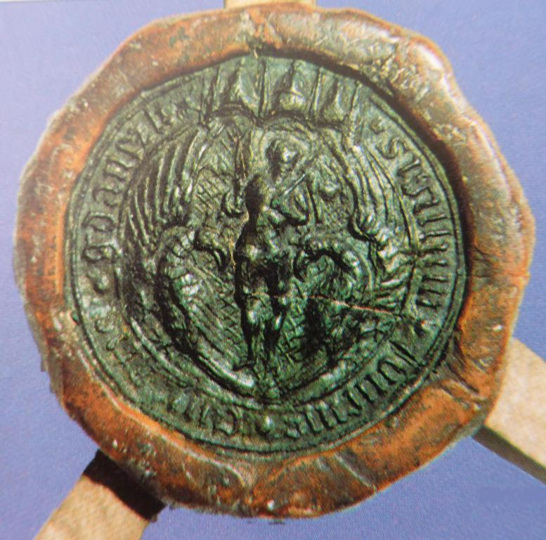
Z LEWEJ pieczęć STAREGO MIASTA GDAŃSKA ( przy dokumencie z 1414 r. ) z wizerunkiem św. KATARZYNY.
Na górze pieczęć NOWEGO MIASTA GDAŃSKA przedstawiająca postać św. BARTŁOMIEJA.

Slide 27
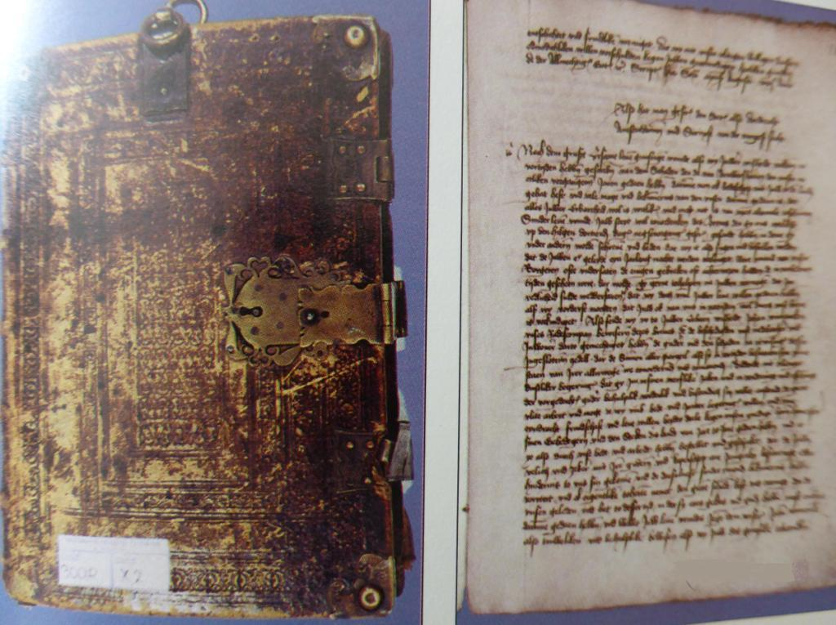
Z LEWEJ KSIĘGA KOPII KORESPONDENCJI wysyłanej z KANCELARII GŁÓWNEGO MIASTA GDAŃSKA w latach: 1420 – 1430.
W 1454 r. powstała TAJNA RADA ZWIĄZKU PRUSKIEGO ( Gdańsk, Toruń, Chełmno, rycerstwo pomorskie z rodem BUŻYŃSKICH na czele ). Rada WYPOWIEDZIAŁA POSŁUSZEŃSTWO KRZYŻAKOM I ZWRÓCIŁA się do KAZIMIERZA JAGIELLOŃCZYKA o przyłączenie PRUS do POLSKI.

Slide 28
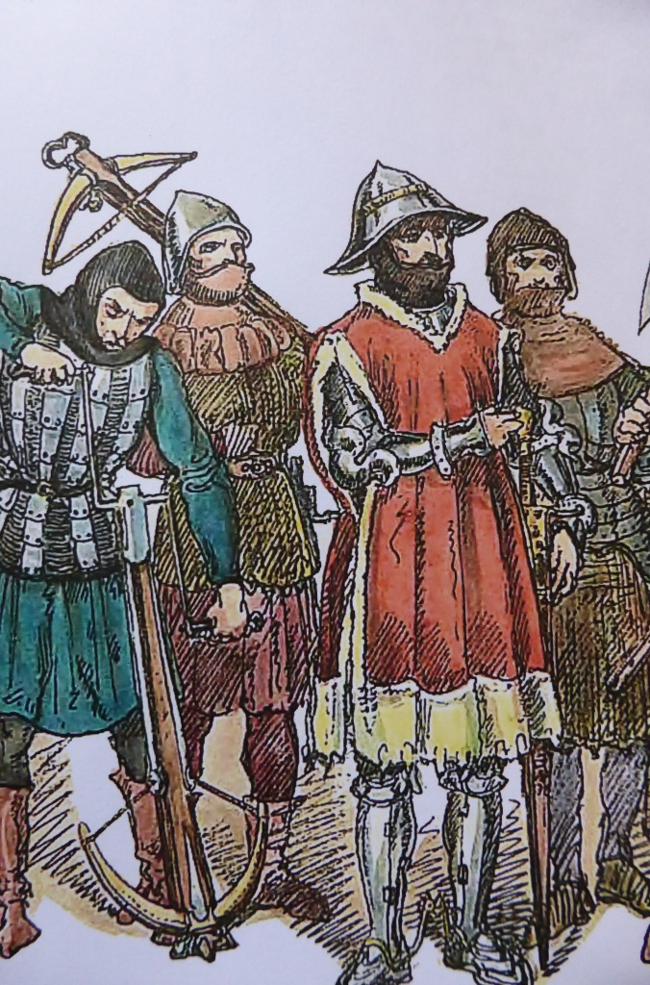
22 LUTEGO 1454 r. król KAZIMIERZ JAGIELLOŃCZYK – WYPOWIEDZIAŁ WOJNĘ ZAKONOWI !
6 marca 1454 r. ogłoszony został AKT INKORPORACJI – przyłączenia PRUS DO POLSKI !
ROZPOCZĘŁA SIĘ WOJNA !
GDAŃSZCZANIE ZBURZYLI ZAMEK KRZYŻACKI I OBLEGLI MALBORK ! MIESZCZANIE TORUŃSCY TEŻ ZBURZYLI ZAMEK KRZYŻACKI, ZDOBYTO INNE ZAMKI – W RĘKACH ZAKONU POZOSTAŁ TYLKO: MALBORK, SZTUM I CHOJNICE !
WOJNA MOGŁA SKOŃCZYĆ SIĘ BARDZO SZYBKO ZAŁAMANIEM POTĘGI KRZYŻACKIEJ !
ÓWCZESNE WOJSKO POLSKIE GŁÓWNIE POSPOLITE RUSZENIE SZLACHTY

Slide 29
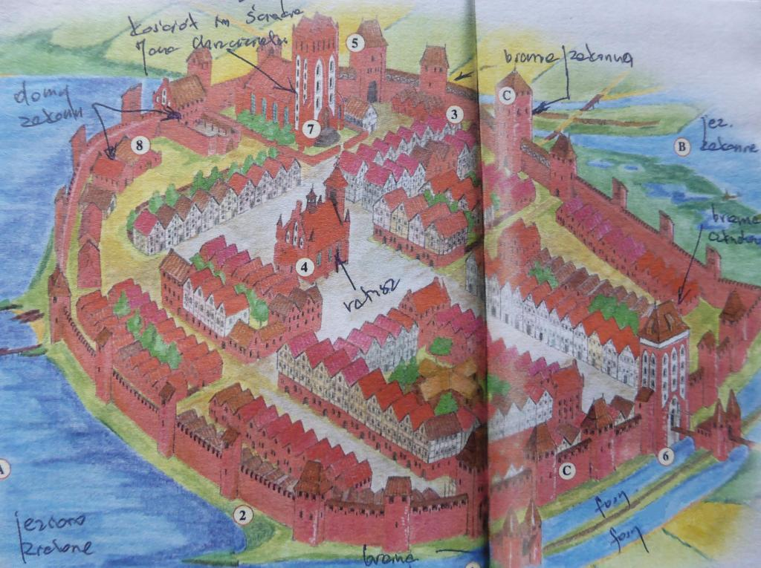
18 września 1454 r. WOJSKO POLSKIE składające się głownie ze szlacheckiego POSPOLITEGO RUSZENIA PONIOSŁO SROMOTNĄ KLĘSKĘ pod CHOJNICAMI → zaczęła się przewlekła WOJNA 13 - to LETNIA !
LATA KOSZTOWNYCH ZMAGAŃ NA LĄDZIE I WODZIE !
GDAŃSK I POLSKA WYSZŁA Z NICH OBRONNĄ RĘKĄ !
GDAŃSK STAŁ SIĘ NAJBOGATSZYM MIASTEM RZECZYPOSPOLITEJ !

Slide 30
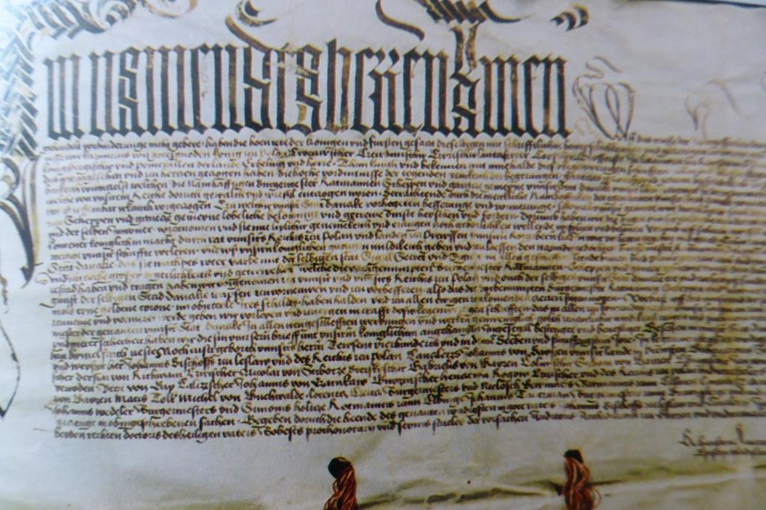
wŁAŚNIE W CZASIE WOJNY 13 - to LETNIEJ GDAŃSK SŁUŻYŁ KAZIMIERZOWI JAGIELLOŃCZY - KOWI WYSOKIMI POŻYCZKAMI I WSPOMAGAŁ MILITARNIE !
Kiedy w 1457 r. KRÓL PRZEBYWAŁ W GDAŃSKU NADAŁ MIASTU ( 25 maja 1457 r. ) ZAISTE KRÓLEWSKIE PRZYWILEJE.
OPISANE W TYM DOKUMENCIE :
Główne Miasto mogło połączyć się ze STARYM i NOWYM GDAŃSKIEM.
Tylko Rada Miasta mogła udzielić obcym kupcom pozwolenie na handel w Gdańsku.
Gdańsk uzyskał prawo bicia własnej monety z podobizną króla.
Miasto otrzymało od króla nowe posiadłości : Mierzei Wiślanej, Szkarpawy, Żuław Gdańskich, Pruszcza, Oruni, Lipców, Kowali, Warcza, Ujeściska, Siedlec, Żelichowa ( ponad tysiąc kilometrów kwadratowych terenu ).
Do herbu miasta król pozwolił używać korony i czerwonego ( królewskiego ) wosku na pieczęciach !

Slide 31
PO zmiennych kolejach losu WOJSKO POLSKIE 6 lipca 1460 r. zajmuje MALBORK, a 19 października 1466 r. w toruńskim „DWORZE ARTUSA” KRÓL POLSKI Kazimierz JAGIELLOŃCZYK i wielki mistrz krzyżacki Ludwik von ERLICHSHAUSEN podpisują traktat
KOŃCZĄCY WOJNĘ TRZYNASTOLETNIĄ
DO POLSKI WRACA POMORZE GDAŃSKIE ziemia chełmińska i miechowska, większość krzyżackich twierdz i zamków WIELKI MISTRZ KRZYŻACKI STAJE SIĘ LENNIKIEM POLSKI ! KRÓL na STAROSTĘ GENERALNEGO PRUS mianuje:
SCIBORA BAŻYŃSKIEGO
( współzałożyciela Tajnego Związku Pruskiego ).
ZNOWU ZACZYNA SIĘ POLSKA HISTORIA POMORZA KOLEJNĄ CZĘŚĆ TEJ HISTORII PRZEDSTAWIĘ NA NASTĘPNEJ JUBILEUSZOWEJ KONFERENCJI RZECZOZNAWCÓW MAJĄTKOWYCH W GDAŃSKU.

Slide 32
POZOSTAJE JESZCZE SFORMUŁOWAĆ WNIOSKI :
OTO ONE !
RZECZOZNAWSTWO MAJĄTKOWE NA POMORZU JEST TAK STARYM ZAWODEM JAK SAMO POMORZE !
RZECZOZNAWCÓW MAJĄTKOWYCH POTRZEBUJE WŁADZA I OBYWATELE – TYLKO NIE ZAWSZE O TYM WIEDZĄ – DOPIERO JAK ICH… „PRZYPILI” !
WARTO ROZWAŻYĆ MOŻLIWOŚĆ PRZYJĘCIA DO NAZWY STOWARZYSZENIA POMORSKIEGO IMIENIA ŚWIĘTOPEŁKA, A W SŁUPSKU ŚWIĘCA !?
WOJEWODOWIE GDAŃSCY I POMORSCY JEŚLI NAWET PRZEKAZUJĄ PODLEGŁE IM ZIEMIE W „OBCE RĘCE”, TO JAK POKAZUJE HISTORIA → „PER SALDO” →
POMORZU WYCHODZI NA KORZYŚĆ !

